Slide 1
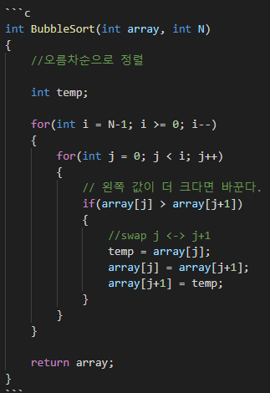
Bubble sort
1단계: 정렬하려는 구간을 정한다(i)
2단계: 비교하는 인덱스를 정한다(j)
3단계: 비교하고 바꾼다(if)
시간복잡도: O(n)

Slide 2
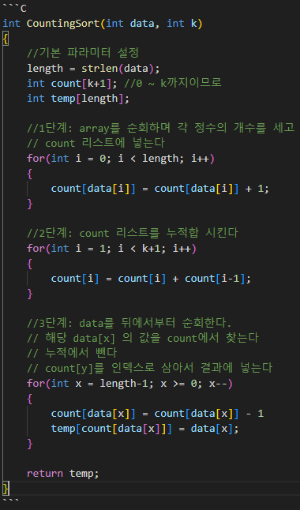
Counting sort
1단계: array를 순회하며 정수의 개수를 카운팅 리스트에 넣는다
2단계: 카운팅 리스트를 누적합 시킨다
3단계: 카운팅리스트를 인덱스로 삼아 결과 리스트에 넣는다.
카운트를 -1시킨다.

Slide 3
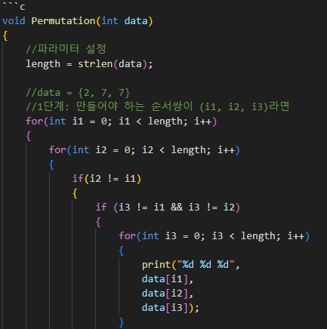
완전탐색(순열)
1단계: 순서쌍의 인덱스가 다르게 배치하면 된다.
사실 이 형태보다는 nPr을 구현하는 것이 더 좋아보인다.

Slide 4



행/열 우선순회
이거는 생략하겠습니다.

Slide 5
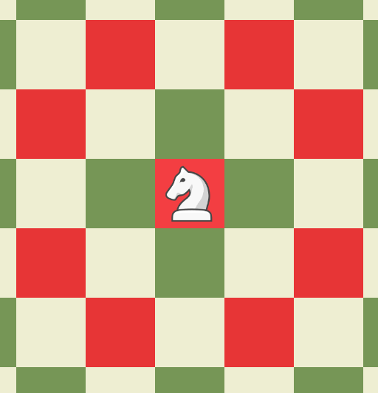

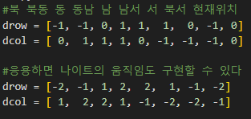
방향벡터

Slide 6
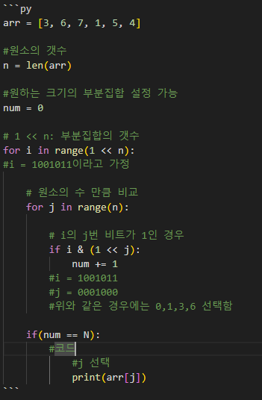
부분집합(조합)

Slide 7
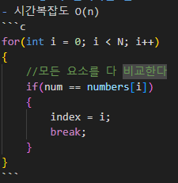
단순검색

Slide 8
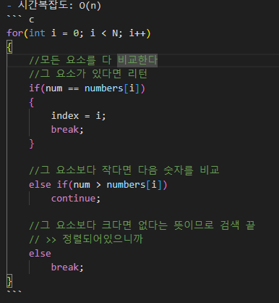
단순 크기 비교 – 정렬된 리스트

Slide 9
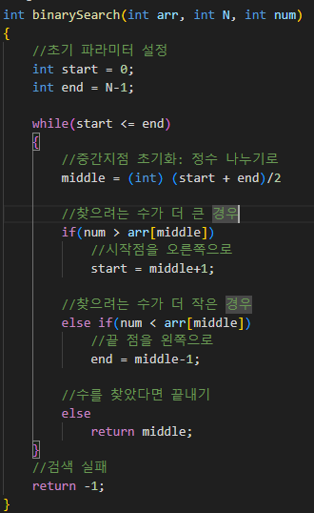
Binary search – 정렬
시간복잡도: log n
1단계: 초기값 = 양 끝
2단계: 중간지점 = (시작+끝)//2
3단계: 비교
찾는 수가 더 크면 시작을 오른쪽으로
더 작다면 끝을 왼쪽으로

Slide 10
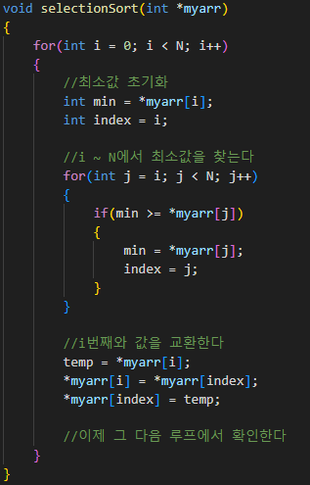
선택정렬
1단계: 맨 앞 값을 고정한다(i)
2단계: 최소 값을 찾는다: j
3단계: 교환한다

Slide 11
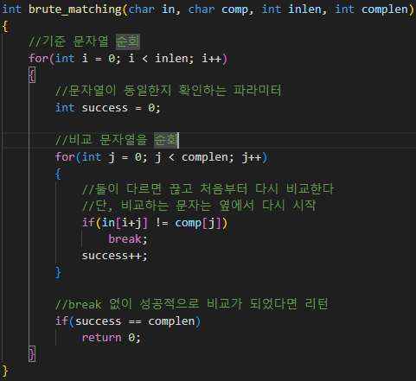
단순 문자열 비교
1단계: 기준 문자열 고정: i
2단계: 비교 문자열 설정: j
3단계: 순회하면 비교한다
하나라도 다르면 끊기
문자열의 길이가 동일하다면 리턴

Slide 12
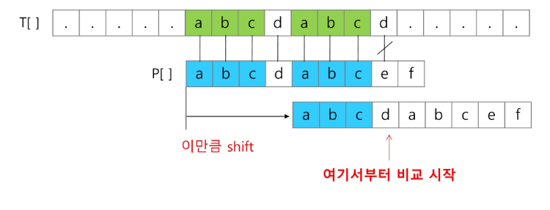
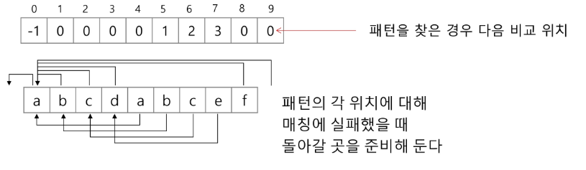
KMP 알고리즘
<< 돌아가야 할 인덱스
어떻게 구하는가?

Slide 13
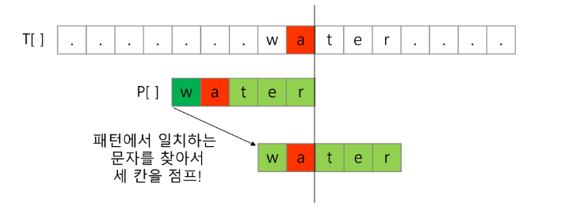
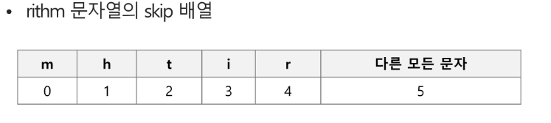
보이어 무어 알고리즘
Skip 배열: 중복된 문자가 있다면 length – index – 1 중에서 0을 제외한 최솟값
그 외 문자는 비교 문자열의 길이

Slide 14
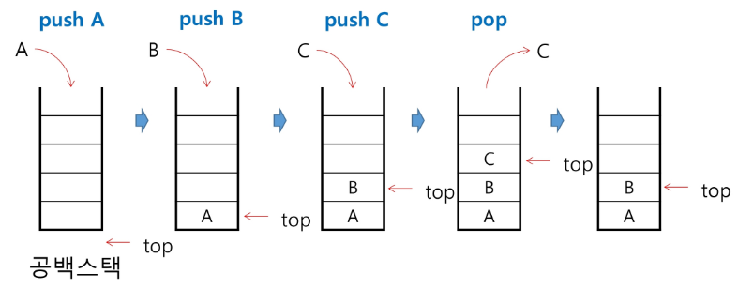
Stack
Push & pop이 제일 중요
Top, empty는 푸시, 팝을 위한 용도일 뿐

Slide 15
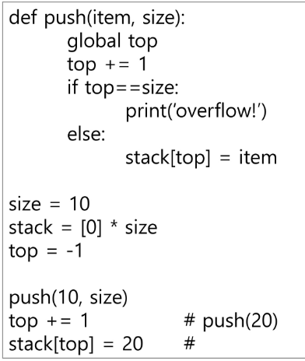
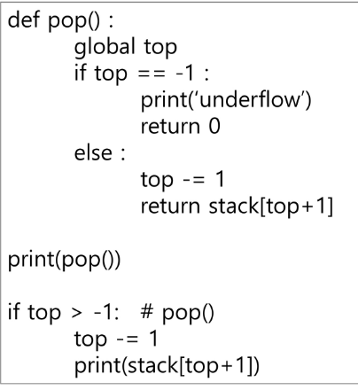
1단계: push
Top 증가
Overflow 생각
2단계: pop
Top 감소
underflow 생각

Slide 16
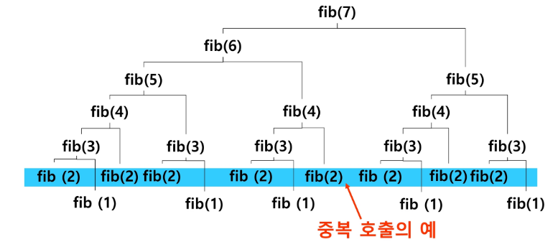
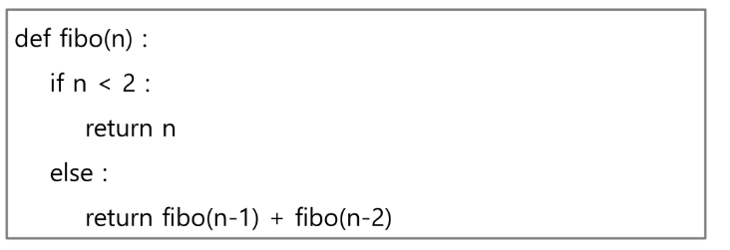
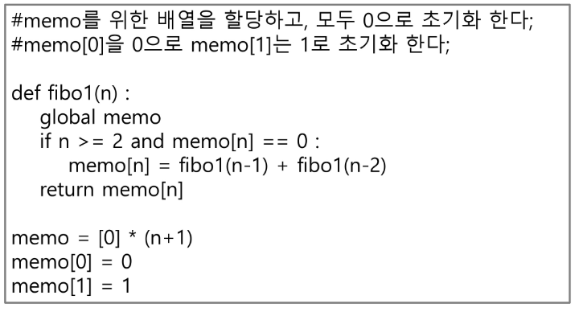
Memoization
Memo에 저장함 >> fibo의 하위단계를 기억하기 때문에 stack에 무리가 가지 않는다

Slide 17
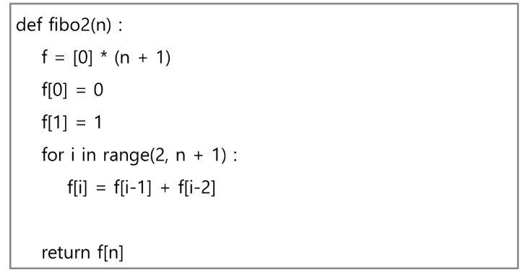
DP
피보나치가 하위에서 더해나가는 것임을 착안
>>재귀로 부를 필요 없이 그냥 더해나갔다

Slide 18
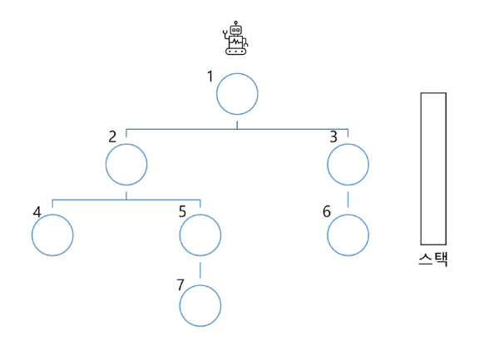
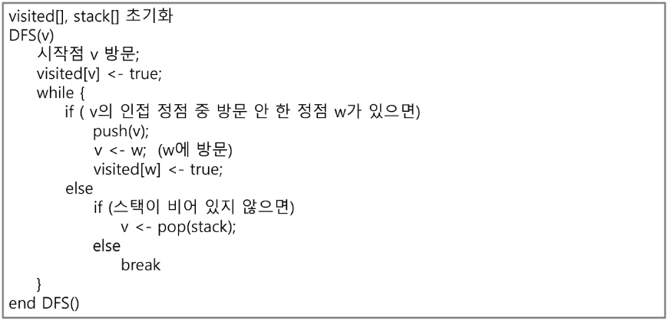
DFS(깊이 우선 탐색)
-왔다갔다 하기 위해서는
맨 위에 자료를 빼내는 스택이 유리하다

